Slide 1
Архитектура России первой половины XIX в.
Бекишева Аксинья Викторовна

Slide 2
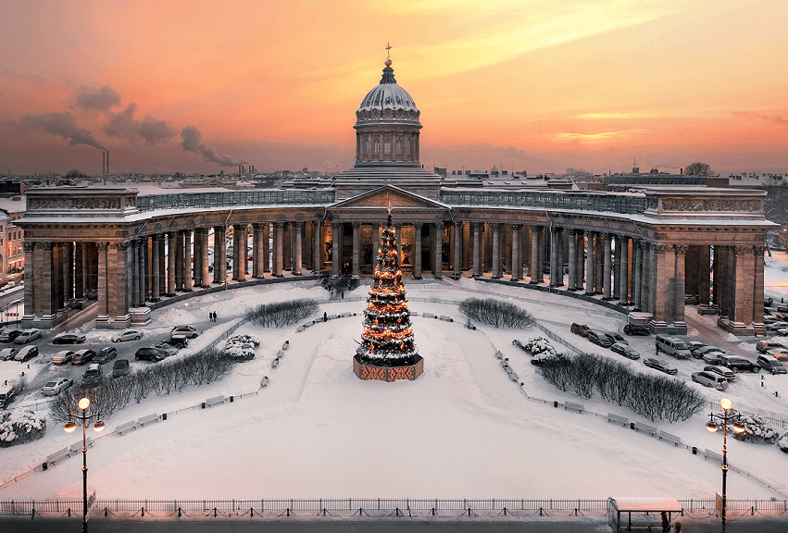
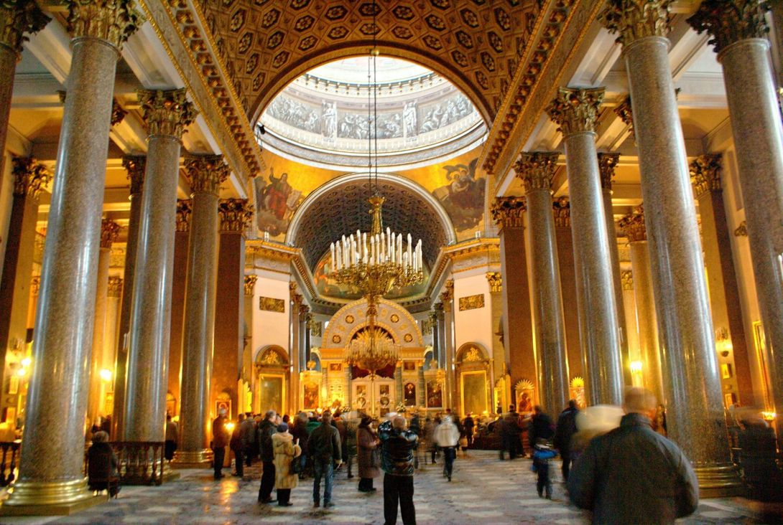
В начале XIX в. русская архитектура продолжает развиваться в стиле классицизм, но в завершающем его этапе – стиле ампир.
Первая половина XIX в. в России отмечена всеобщим подъёмом, связанным с победой в Отечественной войне 1812 г.
Основные задачи архитектуры этого времени – решение градостроительных вопросов:
в Петербурге создаются уникальные городские ансамбли,
завершается планирование основных площадей (Дворцовой и Сенатской),
а Москву интенсивно восстанавливают после пожаров 1812 г.
Интерьер Казанского собора. 1801-1811.
Арх. А.Н. Воронихин

Slide 3
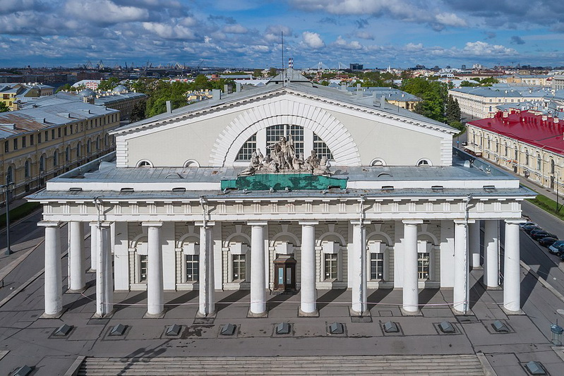
Во многом русский ампир опирался на античность в греческом варианте. Широко использовался суровый и лаконичный дорический (тосканский) ордер. Основные элементы ордера укрупняются, подчеркивается мощь гладких стен, арок и колоннад.
Главное место в строительстве этого времени занимают общественные сооружения.
Крупнейшими архитекторами первой половины XIX в. были А.Н. Воронихин, Ф.И. Тома де Томон, А.Д. Захаров, К.И. Росси, В.П. Стасов, О. Бове и др.
Жан-Франсуа Тома́ де Томо́н. Здание биржи.
1805-1810

Slide 4
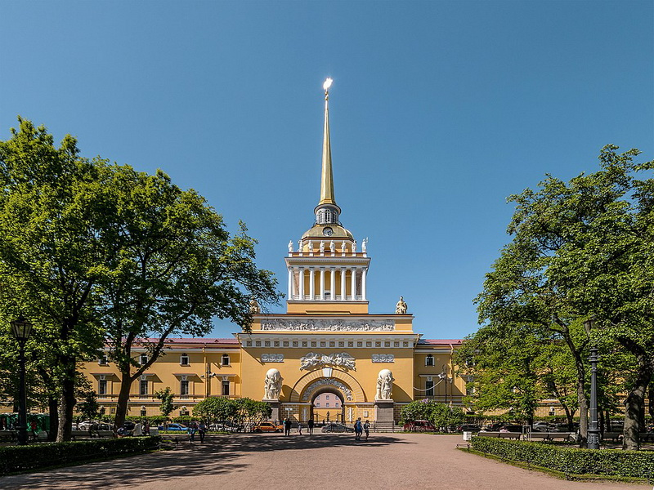
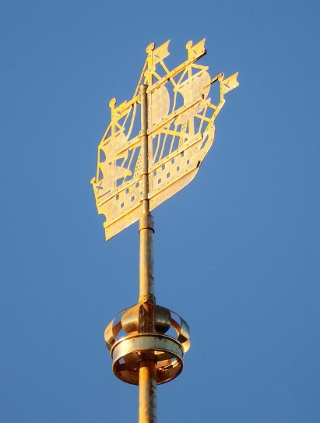
Изначально Санкт-Петербургское адмиралтейство строилось как верфь по чертежам, подписанным лично Петром I. В 1732-1738 гг. архитектор И. К. Коробов построил каменное здание Адмиралтейства.
К началу XIX в. архитектура Адмиралтейства уже не соответствовала его положению «центрального» здания в городе.
В 1806-1823 гг. архитектор Андреян (Адриан) Дмитриевич Захаров блестяще решил задачу изменить облик здания, чтобы оно гармонировало с находящимся поблизости Зимним дворцом и другими архитектурными ансамблями. Он почти полностью перестроил Адмиралтейство, оставив лишь изящную башню со шпилем.
Главное адмиралтейство в
г. Санкт-Петербурге.
1732-1823
Корабль на шпиле
адмиралтейства – один из символов города.

Slide 5
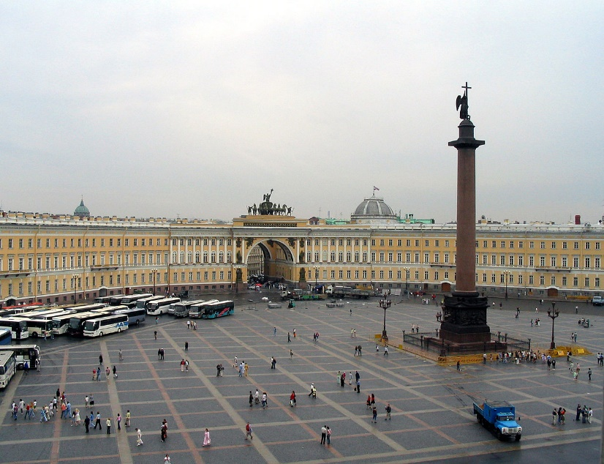
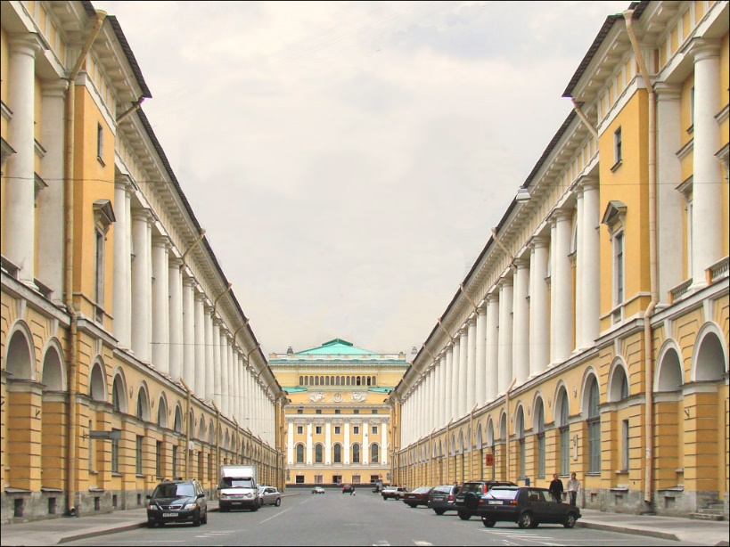
Выдающееся архитектурное и градостроительное мастерство Карла Ивановича Росси воплощено
в ансамблях Михайловского дворца с прилегающими к нему садом и площадью (1819-1825),
Дворцовой площади с грандиозным дугообразным зданием Главного Штаба и триумфальной аркой (1819-1829),
Сенатской площади со зданиями Сената и Синода (1829-1834),
Александринской площади со зданиями Александринского театра (1827-1832),
нового корпуса Императорской публичной библиотеки и двумя однородными протяжёнными корпусами Театральной улицы (ныне улица Зодчего Росси).
Здание Главного штаба на Дворцовой площади
Улица Зодчего Росси

Slide 6
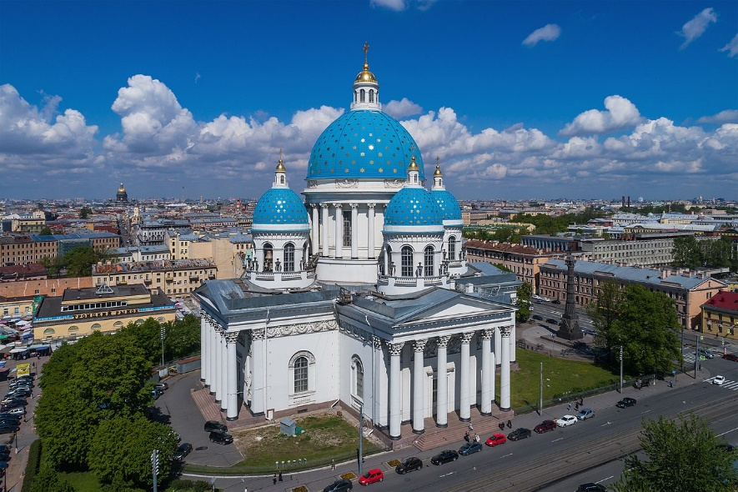
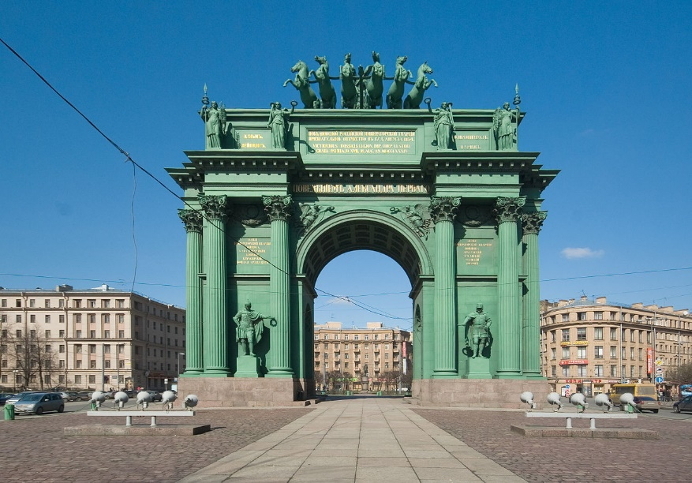
В Санкт-Петербурге архитектором Василием Петровичем Стасовым были построены:
комплекс зданий Академии наук на Васильевском острове,
Ямской рынок на Разъезжей улице (1817-1819),
Павловские казармы на Марсовом поле (1817-1821),
Спасо-Преображенский собор (1827-1829),
Троице-Измайловский собор (1828-1835),
Нарвские триумфальные ворота (1827-1834) и Московские триумфальные ворота (1834-1838) и ряд других произведений.
Постройки Стасова отличаются представительностью, торжественностью архитектурных форм. Развивая идеи русского ампира, Стасов часто обращался к строгим формам дорического ордера.
Троице-Измайловский собор
Нарвские Триумфальные ворота

Slide 7
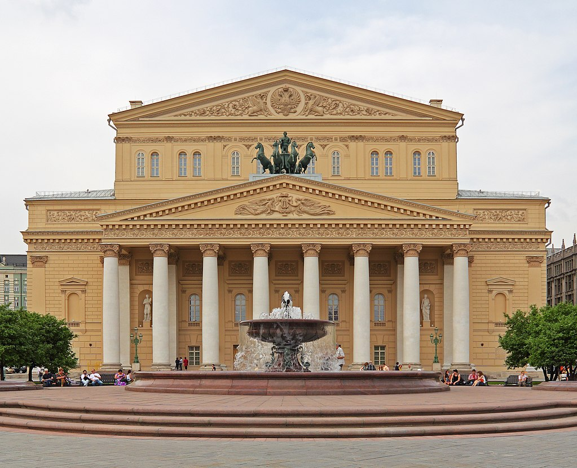
Российский архитектор О́сип (Иосиф, Джузеппе) Ива́нович Бове́ в 1813 году для восстановления сожжённой Москвы была создана специальная Комиссия о строении Москвы, в которую Бове вошёл архитектором четвёртого участка и отвечал за центральные районы города: Тверскую, Арбатскую, Пресненскую, Новинскую и Городскую части.
Под началом Бове в центре Москвы были
перестроены Торговые ряды в стиле классицизма
напротив Кремля (не сохранились),
проведена реконструкция Красной площади,
снесены земляные укрепления вокруг Кремля
и засыпан ров,
разбит Кремлёвский (Александровский) сад,
построен Манеж (инженерная структура разработана А. А. Бетанкуром),
создана Театральная площадь (1818-1824) с Большим (Петровским) театром (1821-1824; переработанный проект А. А. Михайлова).
Государственный академический Большой театр России. 1856. Арх. О.И. Бове

Slide 8
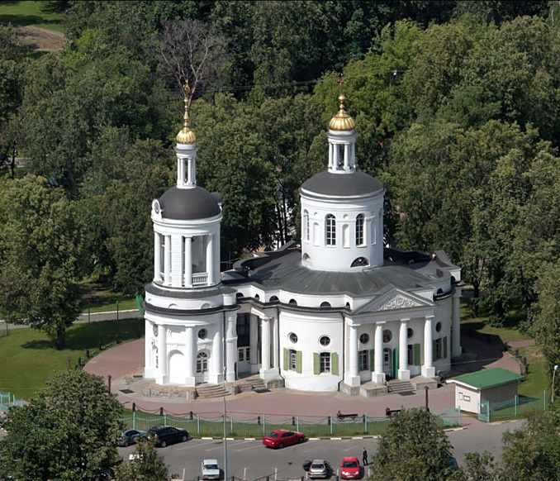
Швейцарский архитектор, работавший в Москве, Доме́нико Жиля́рди лично и в соавторстве с А.Г. Григорьевым восстановил разрушенные пожаром 1812 г. общественные здания Москвы: Университет на Моховой, Слободской дворец, Екатерининский институт и др.
Автор городских усадеб, здания Опекунского Совета и загородной усадьбы Кузьминки. Работал над восстановлением Колокольни Ивана Великого и других зданий Кремля.
Доменико Жилярди. Храм Влахернской Божьей Матери

